Slide 1
Муниципальное автономное дошкольное образовательное учреждение детский сад ст. Плавица Добринского муниципального района Липецкой области Вебинар для родителей группы раннего возраста «Трудовое воспитание младших дошкольников»
Подготовила : воспитатель
Обухова Т.Н.

Slide 2
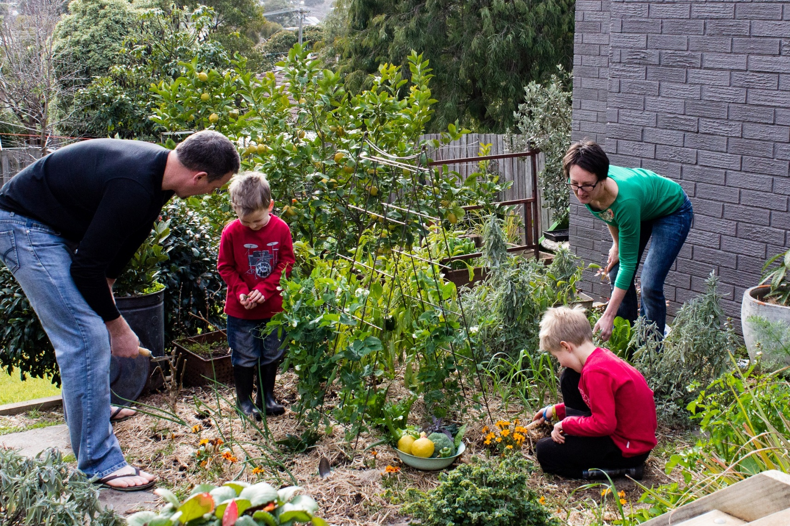
1. НАБЛЮДЕНИЕ

Slide 3
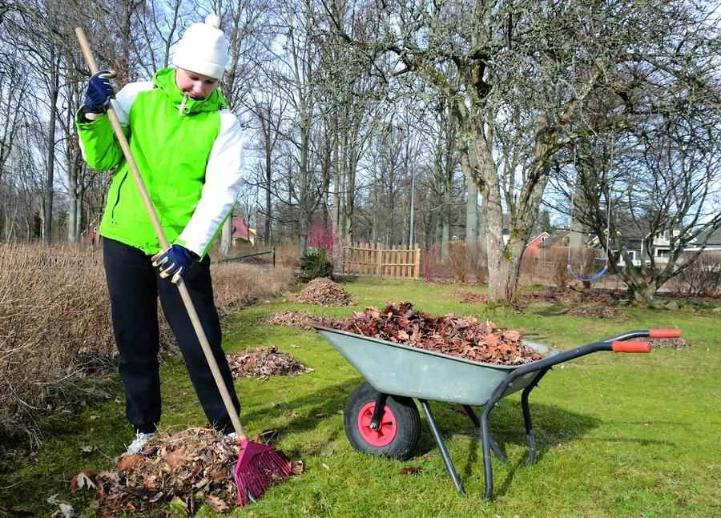

Slide 4
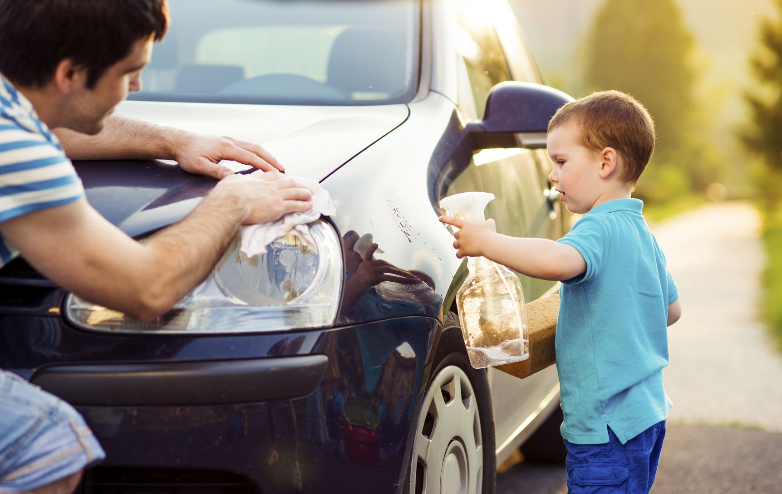
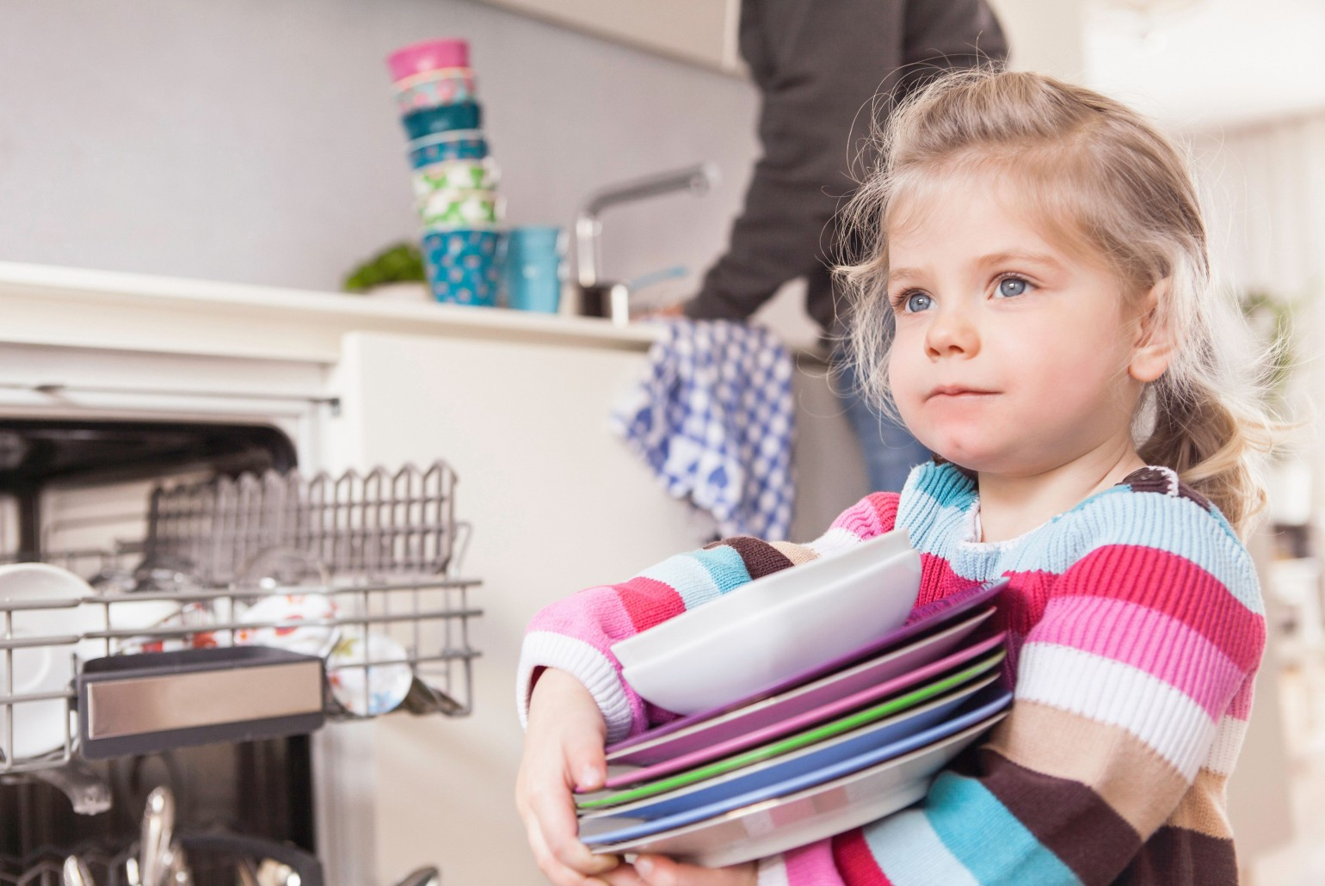

Slide 5
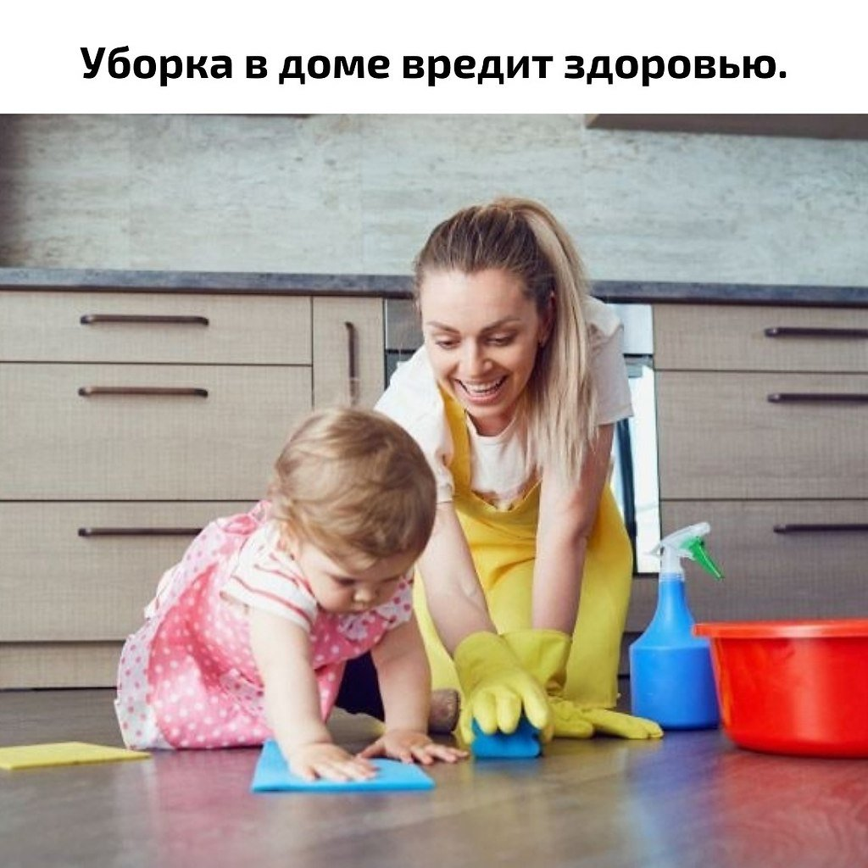
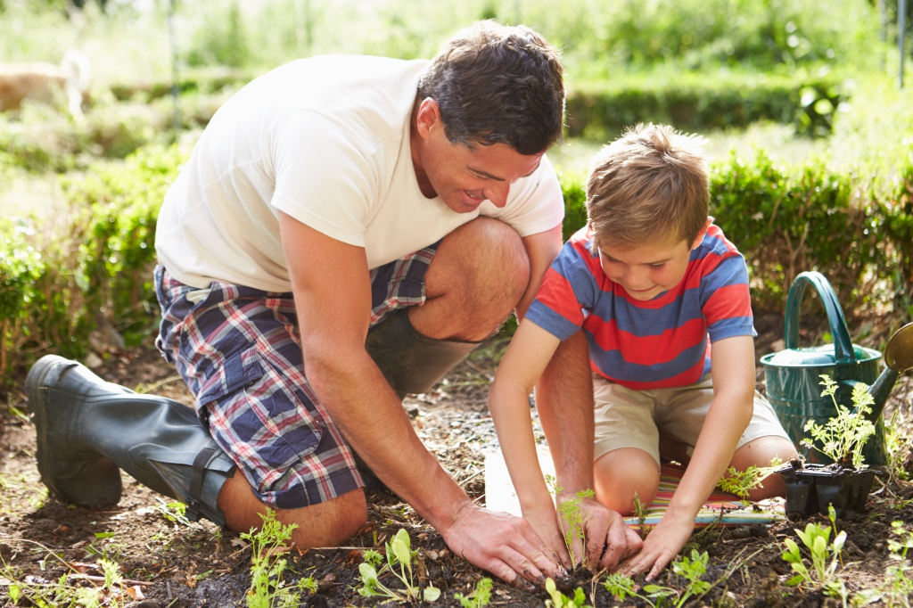
2. ПОКАЗ

Slide 6
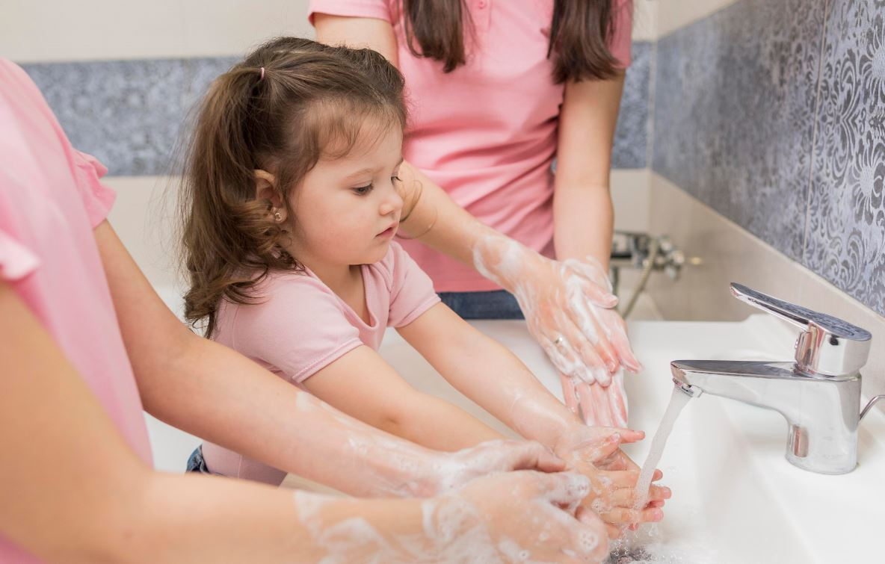
2. ПОКАЗ

Slide 7
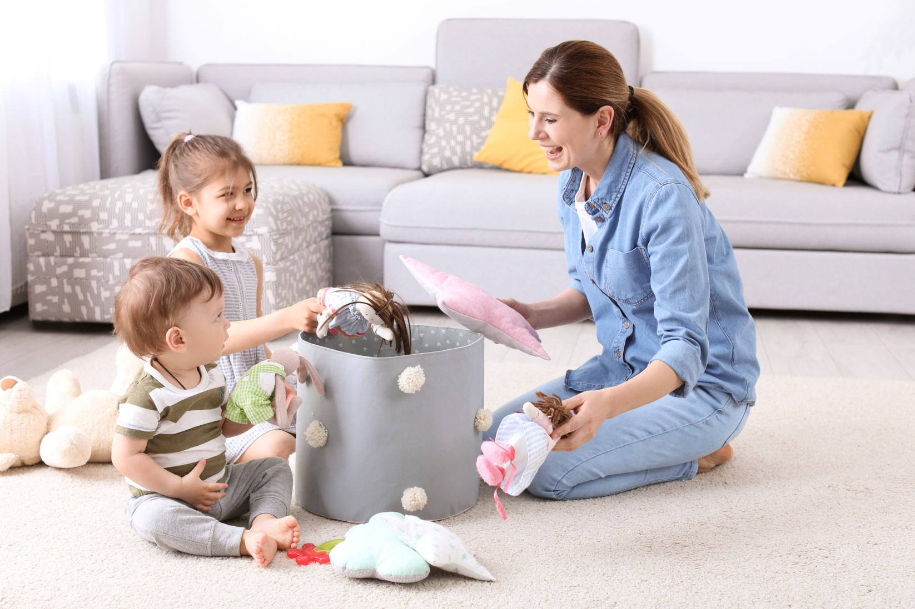
3. ПОЯСНЕНИЕ

Slide 8
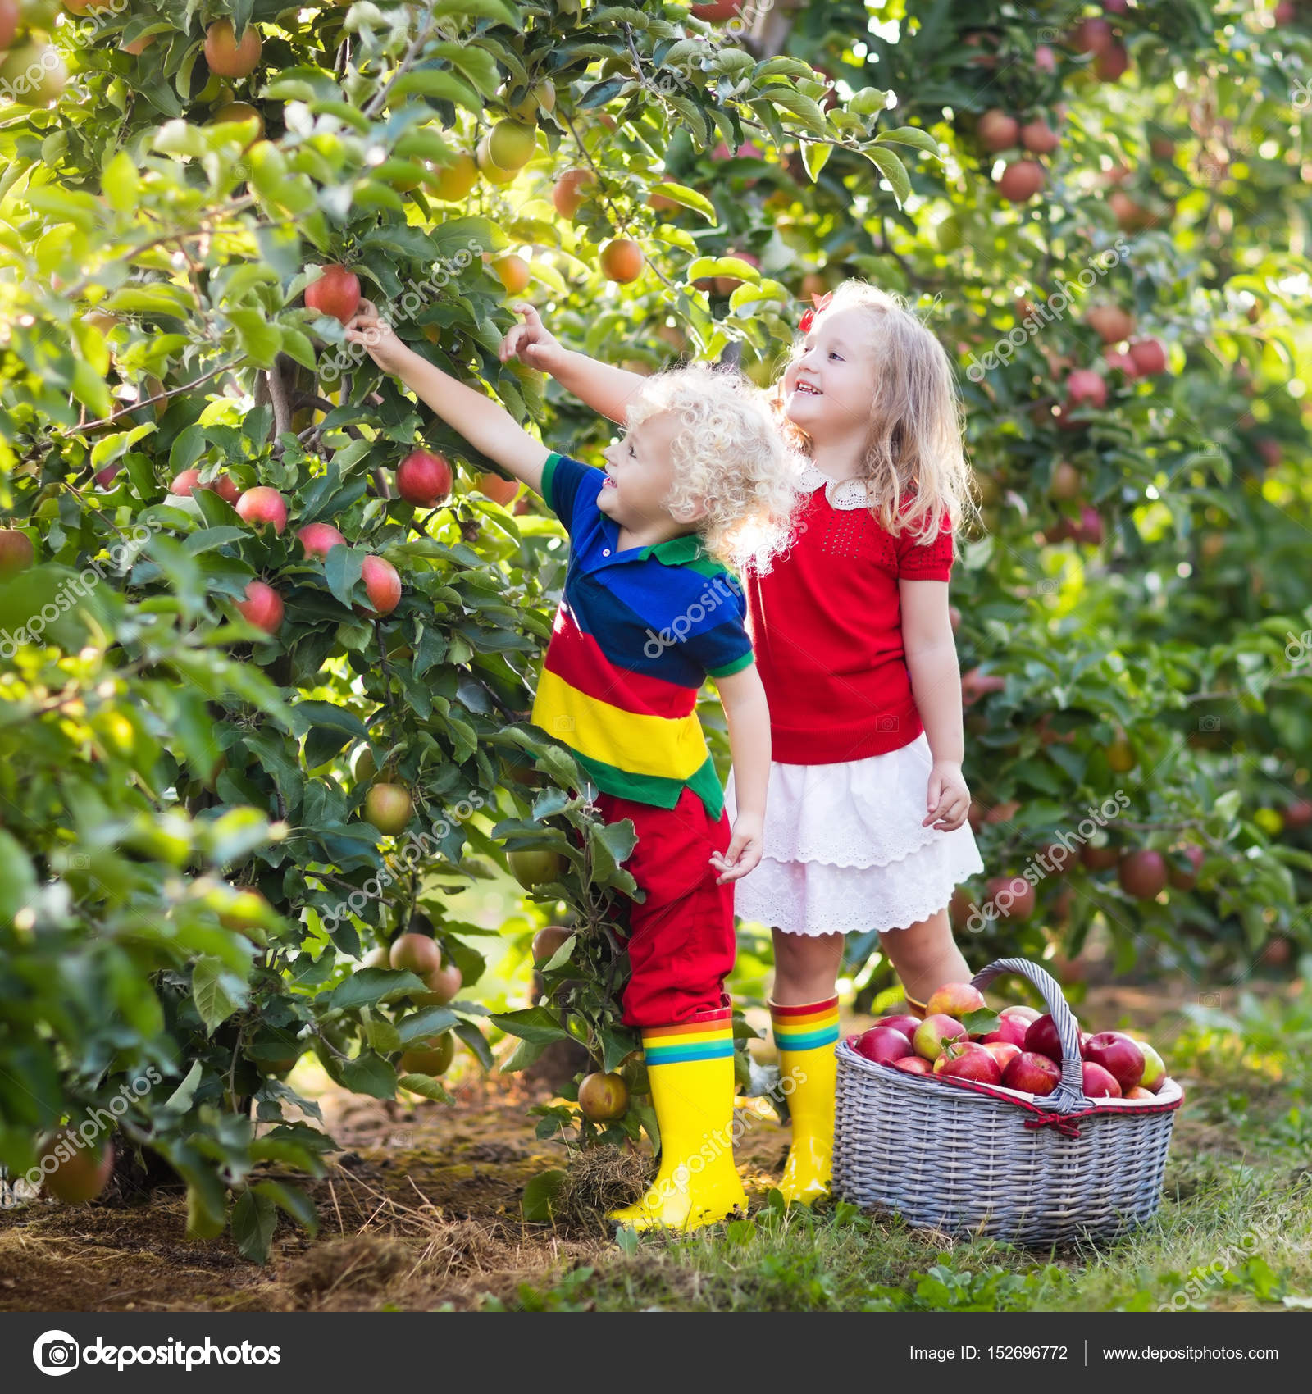

Slide 9
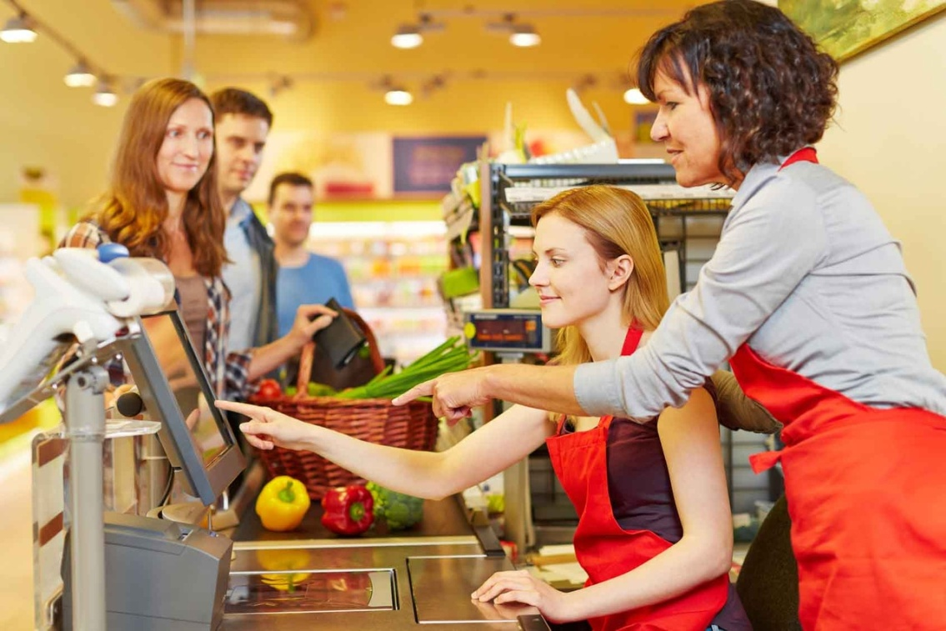
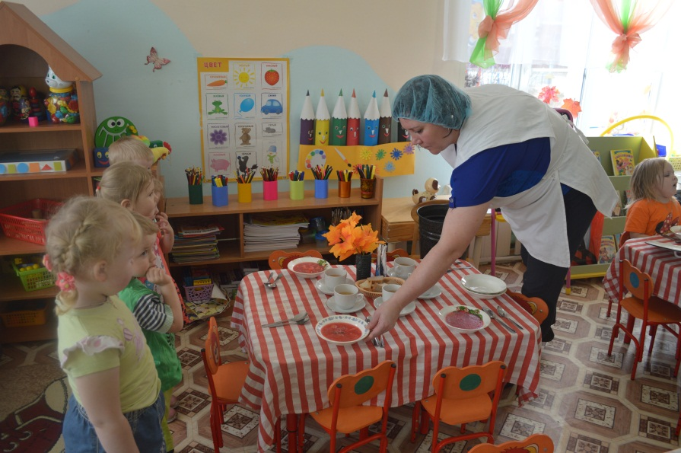
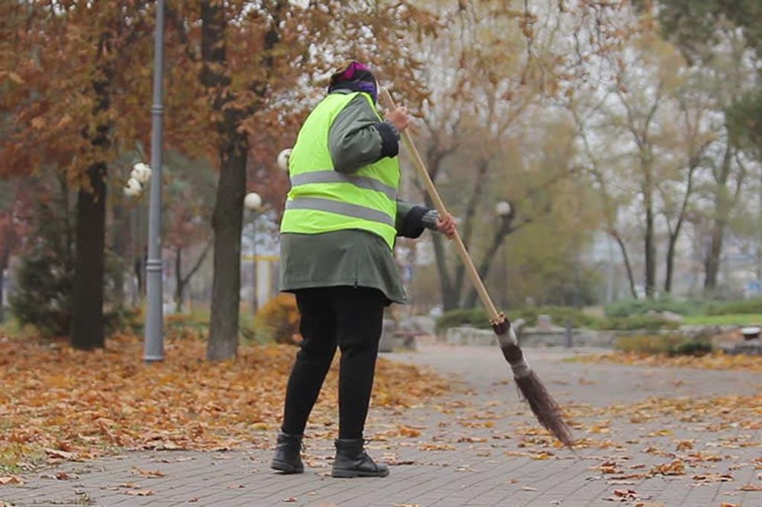

Slide 10
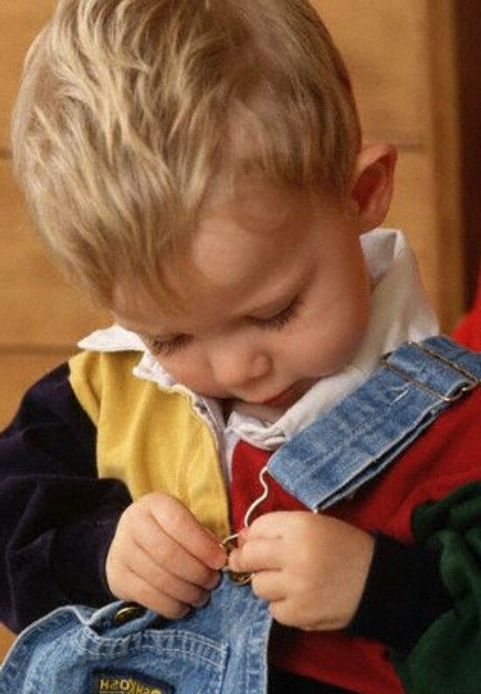
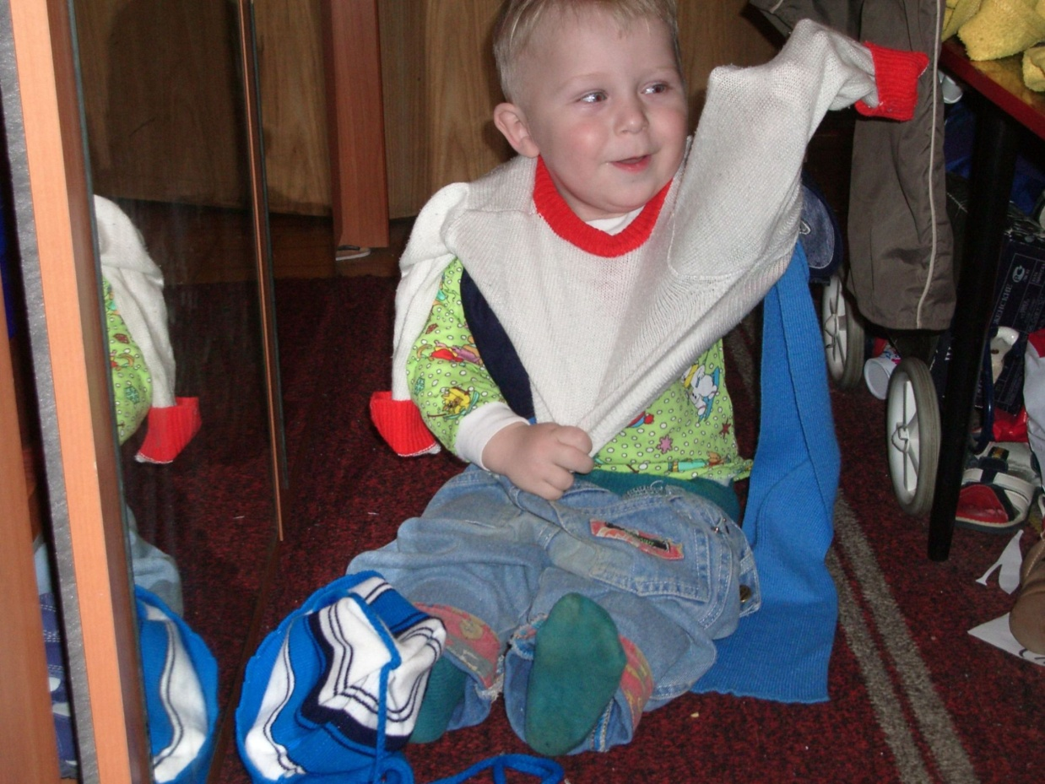
Запаситесь терпением!

Slide 11
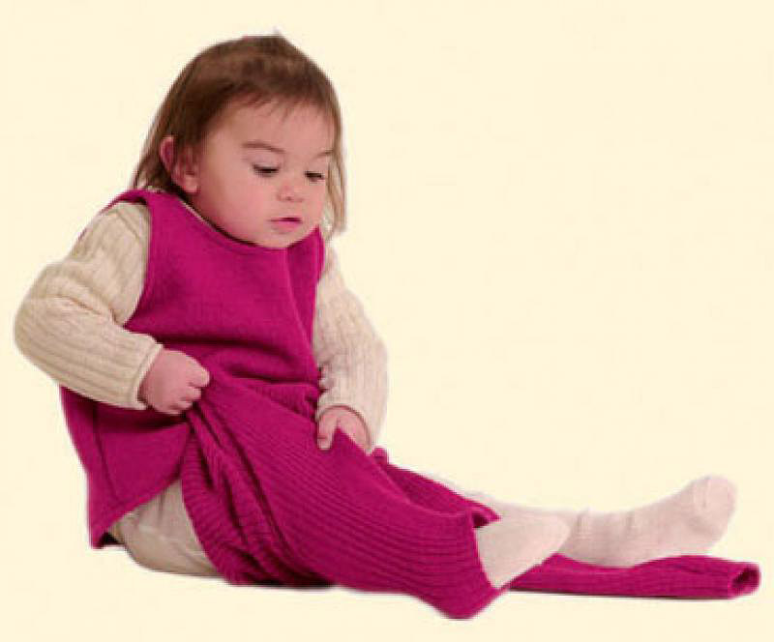

Slide 12
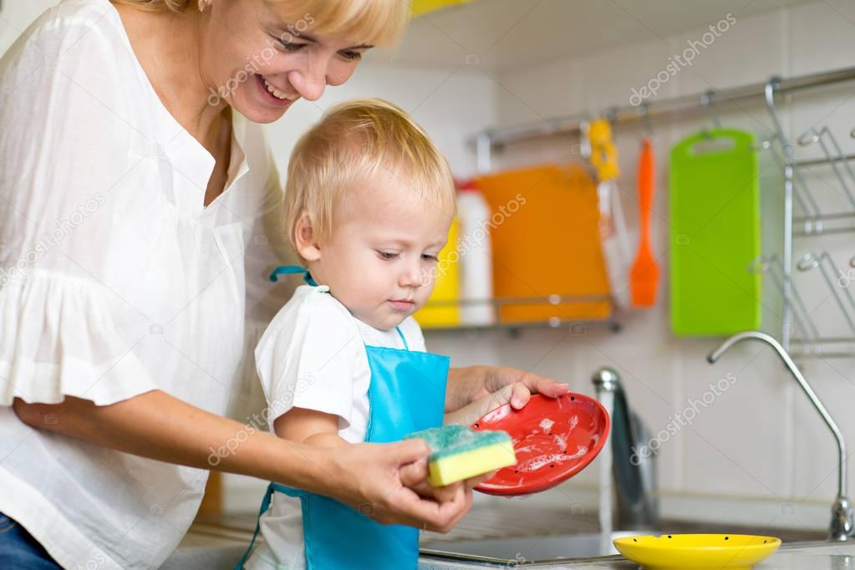
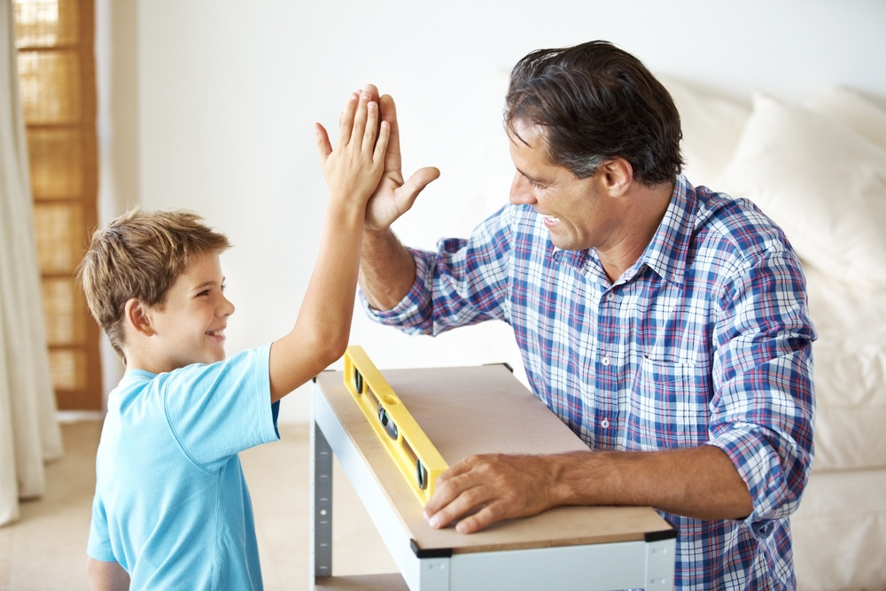
Хвалите ребенка за успехи!

Slide 13
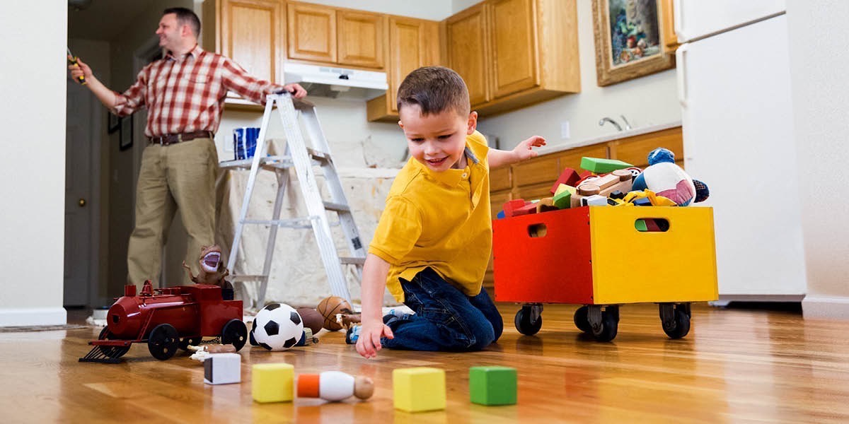
Труд = игра

Slide 14
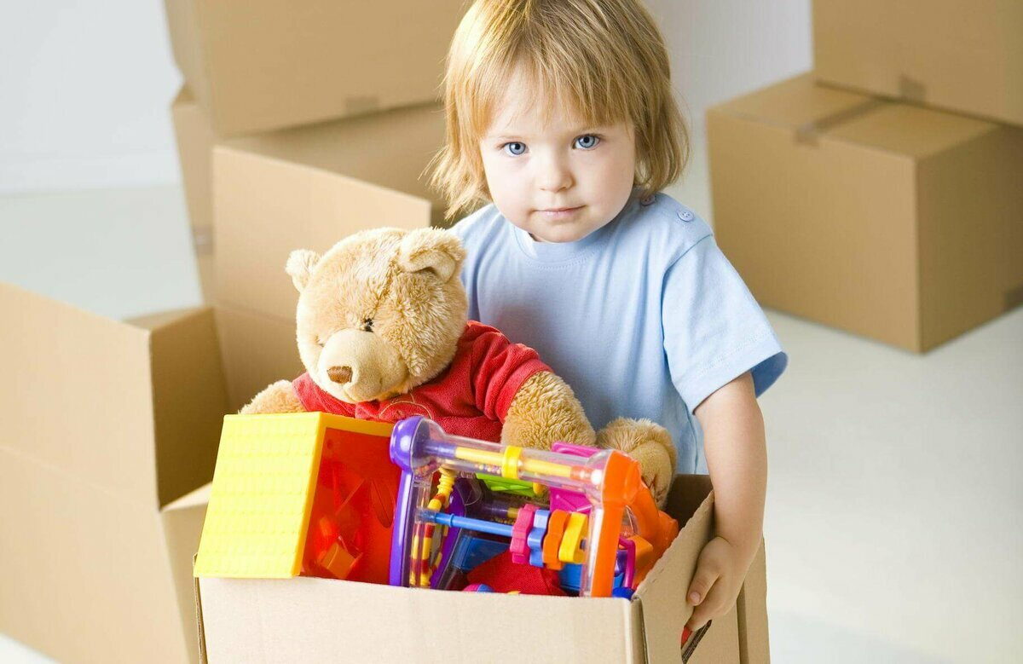
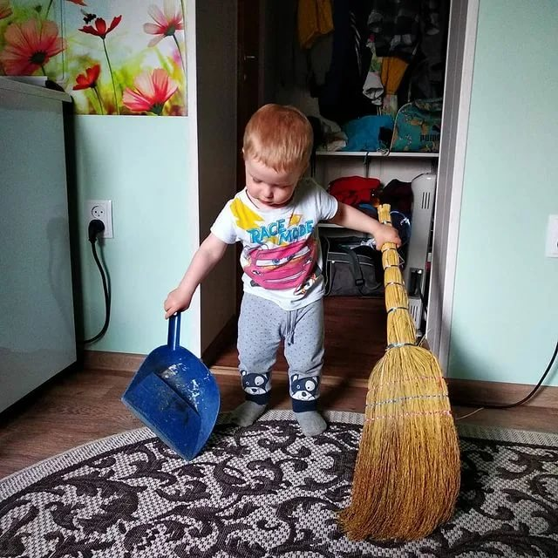
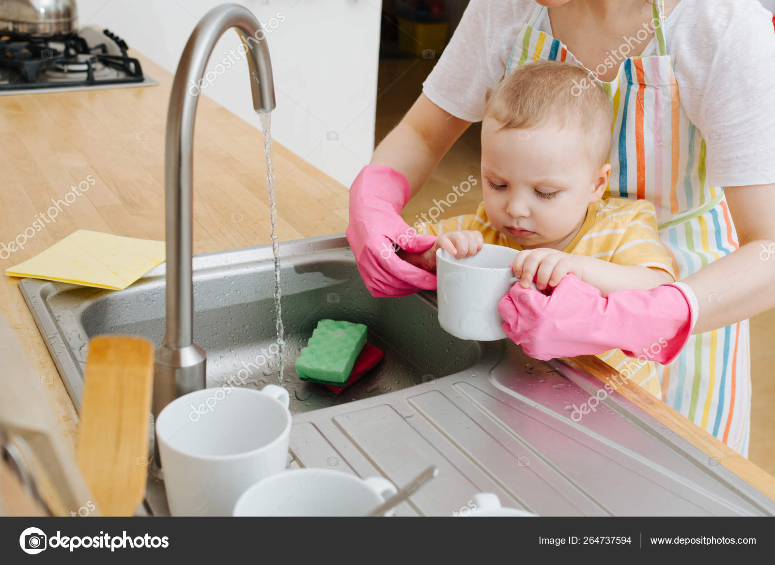
Хозяйственно-бытовой труд

Slide 15
Самообслуживание
умение самостоятельно и аккуратно есть,
правильно держать ложку,
кушать с закрытым ртом,
закатывать рукава перед мытьем рук,
мыть руки (намыливать, смывать, аккуратно пользуясь водой),
умывать лицо,
пользоваться своим полотенцем,
одеваться и раздеваться в определенной последовательности
(при минимальной помощи взрослого),
складывать одежду и ставить обувь на определенное место.
пользоваться горшком (снимать и надевать одежду, садиться и вставать с горшка).

Slide 16
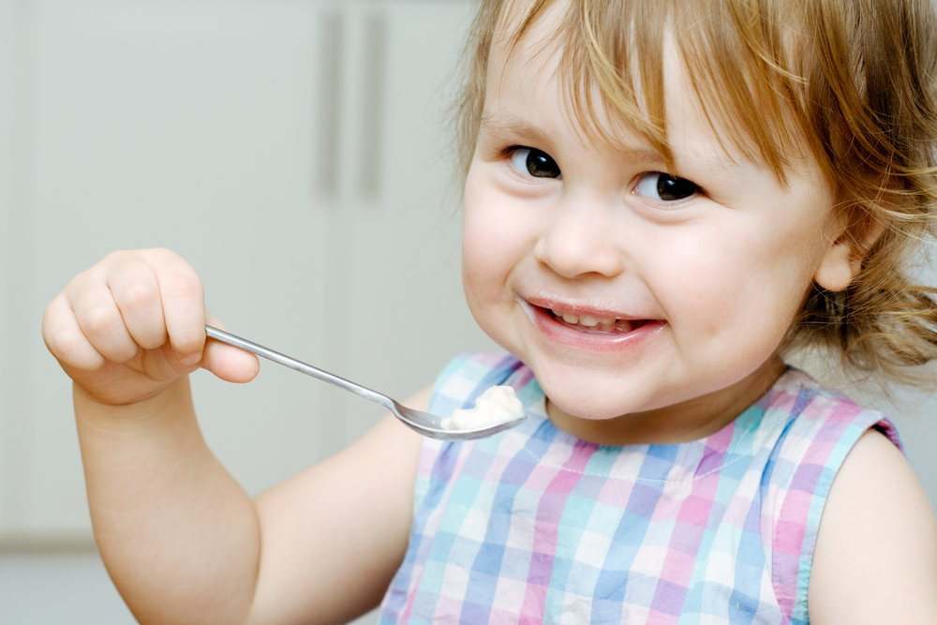
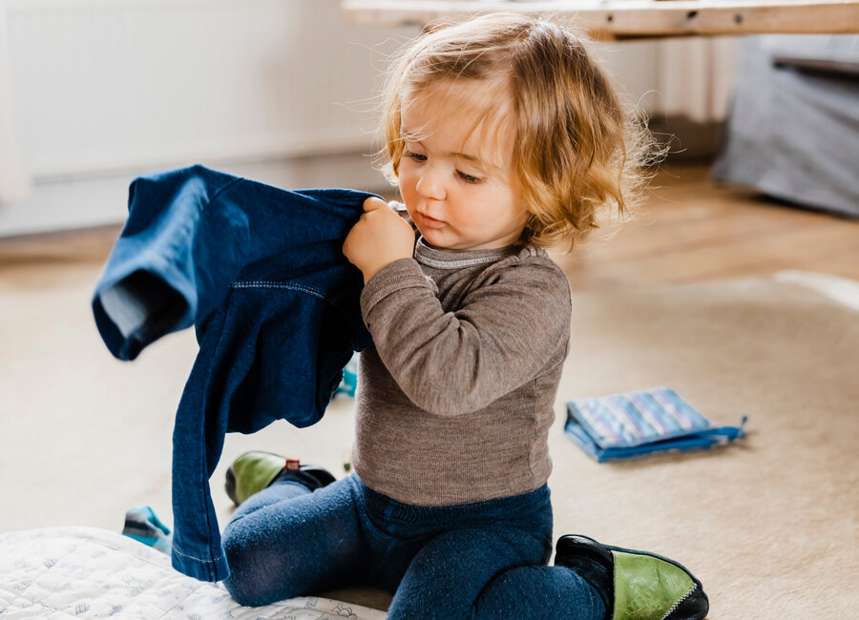

Slide 17
Ваш ребенок полюбит труд, если
•приобщать его к труду как можно раньше;
•трудиться вместе с ним;
•давать ему поручения;
•поручать работу с достаточной нагрузкой;
•показать общественную значимость труда.

Slide 18
Нельзя!!!
•наказывать трудом;
•торопить ребенка во время трудовой деятельности;
•давать непосильные поручения;
•допускать отступления от принятых правил;
•забывать благодарить за помощь.

Slide 19
Спасибо за внимание!

